Slide 1
计算机
接口电路
TD
调制解调器
调制解调器
TD
接口电路
计算机
RD
RD
RTS
RTS
CTS
CTS
DSR
电话线
DSR
SG
SG
DCD
DCD
DTR
DTR
RI
RI

Slide 2
UART
串行数据输入
Rx
并行数据输出
接收器时钟
接收器数据满
Tx
串行数据输出
并行数据输入
发送器时钟
发送器缓冲空

Slide 3
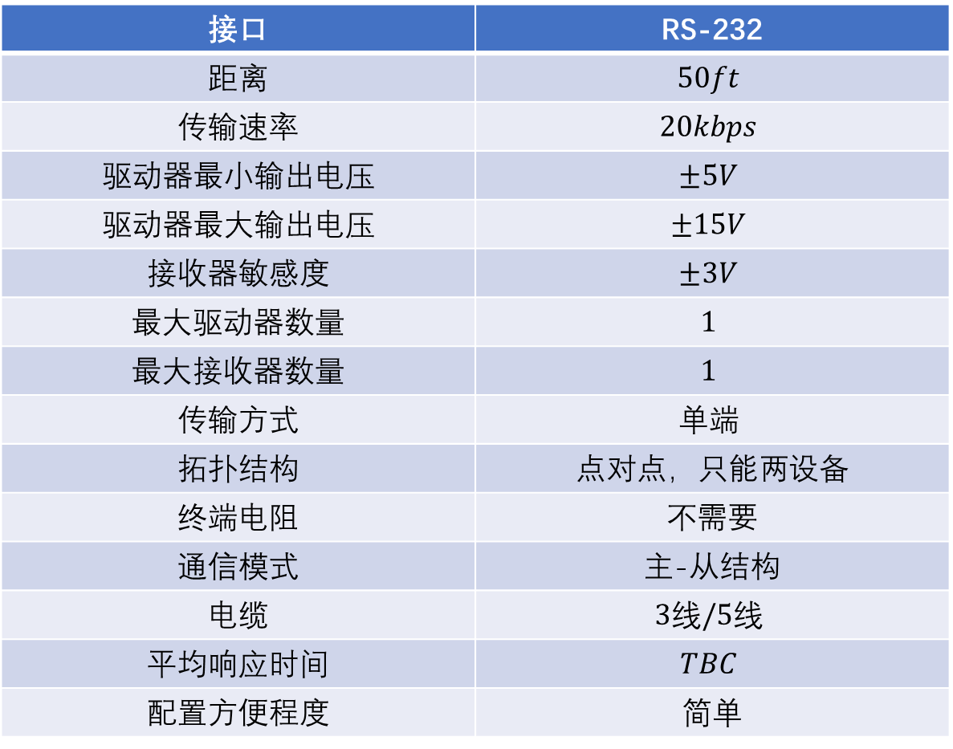
接口 | RS-232
距离 | $$50ft$$
传输速率 | $$20kbps$$
驱动器最小输出电压 | $$±5V$$
驱动器最大输出电压 | $$±15V$$
接收器敏感度 | $$±3V$$
最大驱动器数量 | $$1$$
最大接收器数量 | $$1$$
传输方式 | $$单端$$
拓扑结构 | 点对点，只能两设备
终端电阻 | 不需要
通信模式 | 主-从结构
电缆 | $$3线/5线$$
平均响应时间 | $$TBC$$
配置方便程度 | 简单

Slide 4
开始
数据0
数据1
数据2
数据3
数据4
数据5
数据6
数据7
奇偶性
停止
1位
1位
1位
1位
1位
1位
1位
1位
1位
1位
1~2位

